Slide 1


Роль практичного психолога, як члена команди супроводу інклюзивного процесу.
Психолого-педагогічний супровід дітей з ООП
Доповідач:
Наталія ЛОСОВСЬКА

Slide 2

Введено нове поняття «інклюзивність в освіті»

Slide 3

Психолого-педагогічний супровід дітей з ООП в закладі освіти спрямований на забезпечення розвитку та навчання дітей, підвищення їхніх адаптаційних можливостей, що сприяють в подальшому, успішній інтеграції в суспільство.

Slide 4

Система психолого-педагогічного супроводу сприяє:
соціальній адаптації
соціальній інтеграції
соціалізації

Slide 5
Основні завдання команди психолого-педагогічного супроводу в освітньому процесі:
- проведення корекційно-розвиткових занять з фахівцями з використанням сучасних технологій;
- включення спеціальних засобів корекції до освітнього процесу та режим дня;
- залучення членів родини до виконання рекомендацій фахівців щодо корекційного впливу на дитину.

Slide 6

Вивчення особистісного потенціалу особи:
особистісний розвиток дитини;
рівень розвитку когнітивної сфери;
особливості емоційно-вольової сфери;
індивідуально характерологічних особливостей;
рівень сформованості мотивації до навчання;
можливість творчого розвитку

Slide 7
Етапи психолого-педагогічного супроводу:
формування готовності дитини до входження в колектив однолітків;
соціально-психологічна адаптація дітей з ООП в колективі однолітків;
організація предметно просторового розвивального оточення, що враховує вікові та індивідуальні особливості дитини;
розробка індивідуального маршруту з урахуванням особливостей розвитку їхньої дитини;
розробка перспективного планування особистісного розвитку дитини, що включає в себе загальноосвітні та корекційні завдання;
моніторинг психосоціального розвитку дитини.

Slide 8
Напрями психолого-педагогічного супроводу
навчання дітей
Психолого-педагогічна діагностика дітей:
адаптованих можливостей, соціального статусу дитини, взаємин у родині та шкільному колективі;
співвідношення рівня розумового розвитку дитини і вікової норми;
особливостей пізнавальної діяльності;
емоційно-вольової та мотиваційних сфер;
індивідуально типологічних особливостей;
рівня розвитку комунікативних здібностей;
сильних і слабких сторін розвитку особистості.

Slide 9

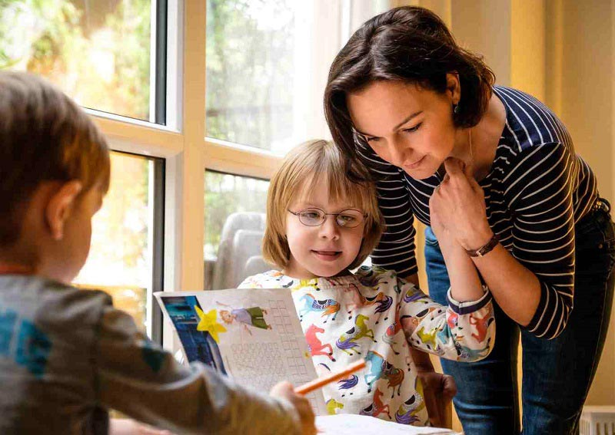
2. Підтримка батьків.
3. Робота з учнівським колективом.
4. Надання фахової підтримки педагогам, асистентам вчителів/вихователів спрямовані на …
5. Консультування
Мультидисциплінарний підхід
у реалізації інклюзивного
навчання

Slide 10

Завдання практичного психолога у НУШ:
Медіація
Навчання антистресу
Допомога вчителям
Психологічний супровід інклюзії

Slide 11

Одна з важливих умов впровадження інклюзивного навчання у освітніх установах є організація професійного співробітництва команди ППС, результатом якого має стати освітнє середовище, максимально сприятливе для різнобічного розвитку всіх учнів, у тому числі учнів з ООП. Визначальним у забезпеченні інклюзивної освіти є поняття додаткової підтримки або додаткових ресурсів, які можуть охоплювати людські матеріальні та фінансові ресурси.

Slide 12
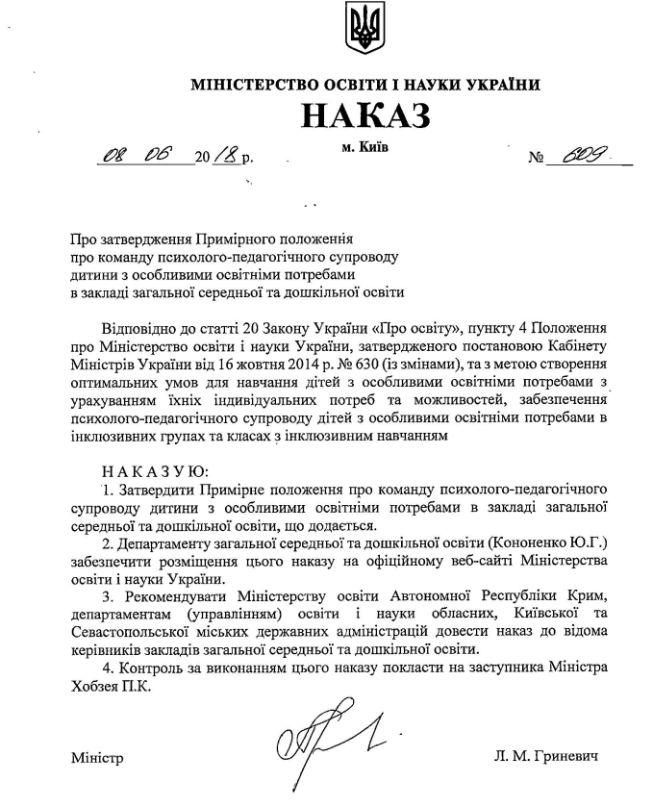
Примірне положення
КППС

Slide 13



Постійні учасники:
- директор або заступник директора з навчально-виховної роботи
- вчителі, які задіяні в інклюзивному навчанні
- асистент вчителя
- вчитель-дефектолог з урахуванням освітніх потреб дитини з ООП
- практичний психолог
- соціальний педагог
- вчитель-реабілітолог
- батьки, або законні представники дитини з ООП
- фахівці (консультанти) ІРЦ
Члени
команди супроводу
Залучені фахівці:
- медичний працівник
- лікар
- асистент дитини
- спеціалісти системи соціального захисту населення
- служба у справах дітей

Slide 14
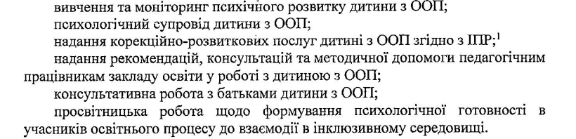
Практичний психолог є постійним
учасником КС, що виконує
основні функції:

Slide 15
Основні обов'язки, які покладаються
на практичного психолога
команди психолого-педагогічного супроводу:
супровід дитини з ООП
супровід інших учнів класу
супровід батьків інших учнів школи
супровід вчителів класного керівника, вчителів-предметників
робота з іншими членами команди супроводу
робота з адміністрацією закладу
організаційно-методична робота класного керівника

Slide 16


